Slide 1
字典树与AC自动机
彭翔宇 171860547

Slide 2
字典树(Trie)
前缀树
单词查找树
一种数据结构，用于存储多个字符串
支持的操作：
1.插入新的字符串
2.查询一个字符串

Slide 3
{ cap , cat , catch }
c
a

Slide 4
{ cap , cat , catch }
c
a
p
t

Slide 5
{ cap , cat , catch }
c
a
p
t
：表示该节点是一个单词的结尾

Slide 6
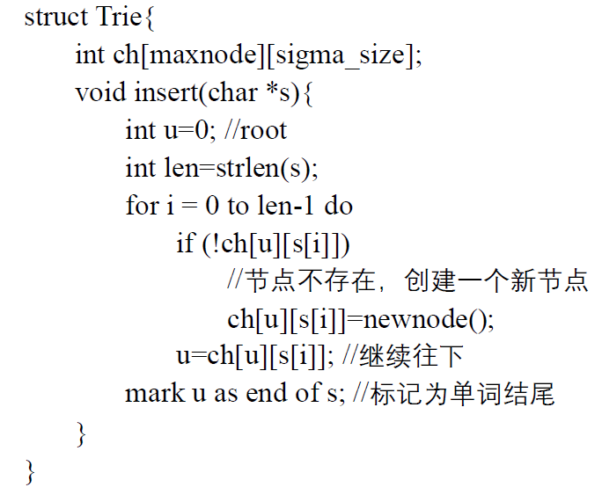
{ cap , cat , catch }
c
a
p
t
c
h

Slide 7
{ cap , cat , catch, cater }
c
a
p
t
c
e
h
r

Slide 8
字典树之所以存储（空间）和查找（时间）都相当高效，是因为它最大程度地利用了不同字符串之间的最长公共前缀。
AC自动机就是基于字典树而产生的算法

Slide 9
AC自动机
Accedpted auto machine!!!
Acfun auto machine!!!
Aho-Corasick automation
用于处理多模板字符串匹配的自动机模型

Slide 10
KMP：线性字符串+失配边
AC自动机：Trie+失配边

Slide 11
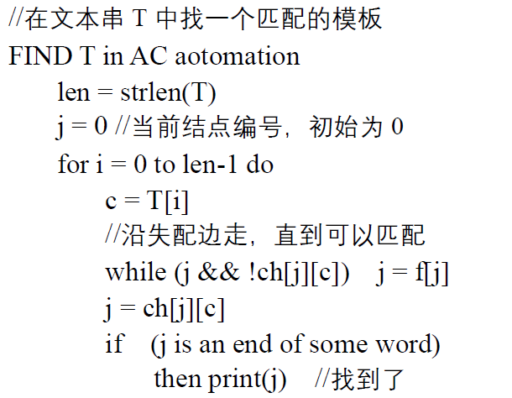
ch[j][c]：j的第c个子结点
ch[j][c]=0 ：该子结点不存在

Slide 12
如何理解多维情况下的fail边？
{ he , his , hers , she }
0
令s[j]表示从根到j节点路径上的字符所构成的字符串
则s[ f[j] ]是s[j]的最长后缀
1
2
s
h
4
5
3
e
i
f[3]=2
f[6]=4
f[8]=f[9]=1
h
其他结点k，f[k]=0
7
r
8
6
s
e
状态转移的过程就是沿着树边和fail边走的过程
9
s

Slide 13
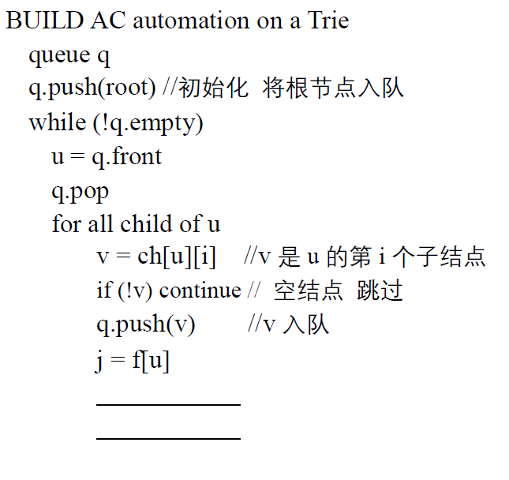
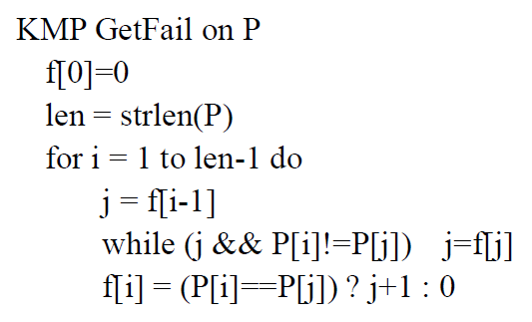
Question
Hint
while(j && !ch[j][i]) j=f[j]
f[v]=ch[j][i]

Slide 14
复杂度
建Trie | 预处理 | 匹配
$$\sum{P_{i}}$$ | Size of alphabet *$\sum{P_{i}}$ | O(n)

Slide 15
其实上述算法并不是完整的AC自动机
如果一个文本T中的一个字母是多个模板的结尾？
P1：he P2：she T: she
需要一个额外数组last来记录。同时也是提高效率的关键。

Slide 16
算法
硬件
自动机/状态
图灵机

